Slide 1
Sejarah Perkembangan Bangsa
Kelompok 2
Adytia Dwi Hermawan
Bagus S
Chrisanto P. Burongan
Putri Ananda

Slide 2
Indonesia Sebelum Merdeka
Sebelum merdeka Bangsa Indonesia sudah menjalani masa penjajahan yang panjang. Penjajahan di Indonesia dilakukan oleh beberapa negara asing yang ingin merebut kekayaan alam Indonesia.

Slide 3
01.
Portugis
03.
Inggris
02.
Spanyol
04.
Belanda
Mulai penjajahan abad 15
Masa Penjajahan
Mulai penjajahan abad
Masa Penjajahan
04.
Jepang
Masa Penjajahan

Slide 4
01
Bangsa Portugis

Slide 5

Pada tahun 1509, Diogo Lopez de Sequira tiba di Maluku atas perintah Raja Portugis untuk menekan Malaka dan juga menjalin hubungan persahabatan dengan penguasa disana.
Mereka disambut dengan baik oleh Sultan Mahmud Syah, akan tetapi Komunitas Dagang International yang ada dikota tersebut meyakinkan Sultan Mahmud Syah bahwa portugis merupakan ancaman besar baginya. Akhirnya Sultan Mahmud Syah melawan Diogo Lopez de Sequira, menawan beberapa orang anak buahnya, dan membunuh beberapa yang lain. Ia juga mencoba menyerang empat kapal portugis, tetapi keempat kapal tersebut berhasil berlayar ke laut lepas. Karena itulah penaklukan adalah satu-satunya cara yang dapat dilakukan Portugis untuk merebut wilayah tersebut.

Slide 6
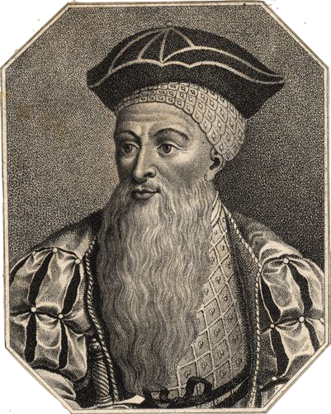
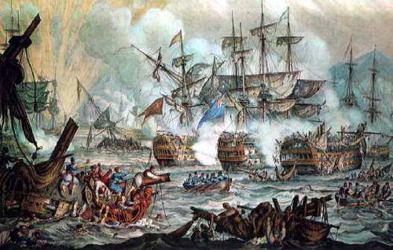
Bulan April 1511, Alfonso de Albuquerque melakukan pelayaran dari Goa menuju Malaka dengan membawa pasukan kira-kira sekitar 1200 orang dan 17 buah kapal.
Peperangan pecah ketika kedatangan mereka di Malaka dan berlangsung secara sporadis sepanjang bulan Juli hingga awal Agustus. Akibat adanya hambatan dari pihak Malaka yang terjadi karena pertikaian Sultan Mahmud dan Putranya, Malaka berhasil ditaklukkan Portugis. Setelah Malaka berhasil ditaklukkan, Portugis mulai bergerak dari Madura sampai ke Ternate.
Sejatinya Bangsa Indonesia meluncurkan berbagai perlawanan kepada Portugis. Salah satu perlawan yang terkenal ialah perlawan Fatahillah yang berasal dari Demak di Sunda Kelapa (Jakarta). kala itu Fatahillah dapat menyapu bangsa Portugis dan merebut kembali Sunda Kelapa. Kemudian oleh Fatahillah nama Sunda Kelapa diganti menjadi Jayakarta.

Slide 7
02
Bangsa Spanyol

Slide 8
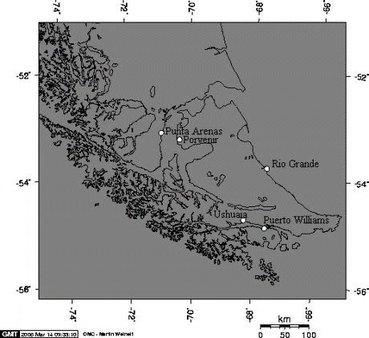
Pada awalnya kedatangan Spanyol ini bermula ketika mengirimkan armada kapal yang terdiri dari tujuh kapal melewati selat Magellan, namun ditengah perjalanannya kapal-kapal tersebut terhantam ombak dan hanya dua kapal saja yang berhasil dan mendarat ke Indonesia.
Tujuan kedatangan Spanyol ke Nusantara tentu tidak berbeda jauh dengan bangsa Portugis. seperti mencari kejayaan dan kekayaan serta menemukan wilayah kekuasaan atas tanah atau wilayah jajahan yang subur dan menghasilkan bagi bangsa Eropa.

Slide 9
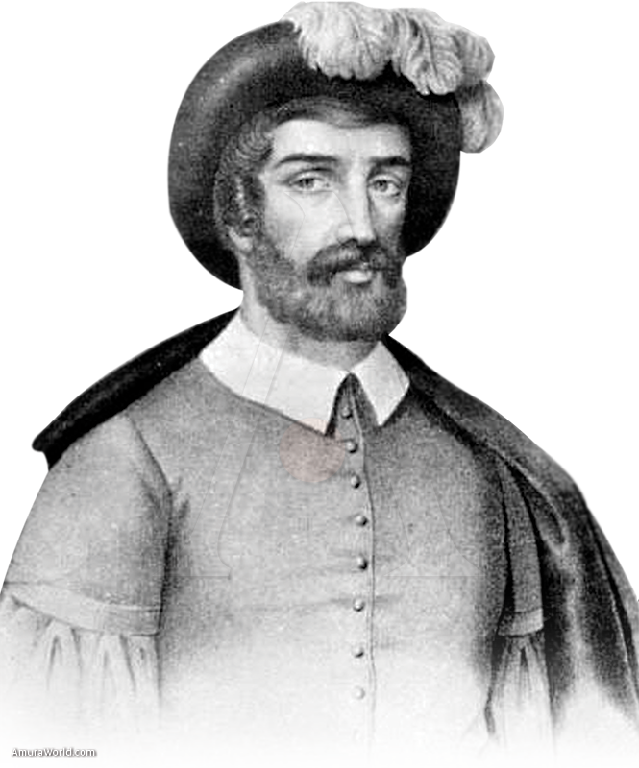
Bangsa Spanyol datang ke Indonesia tepatnya di Maluku pada 8 November 1521 dipimpin oleh Kapten yang bernaman Joan Sebastian El Cano. Kedatangan Spanyol di Maluku tepatnya di Tidore disambut baik oleh Sultan yang memerintah Tidore saat itu karena mereka sedang bersengketa dengan kerajaan Ternate yang didalangi oleh Portugis tentu kedatangan Spanyol nantinya akan dianggap menguntukan karena dapat membantu mengusir Portugis dari Maluku.

Slide 10
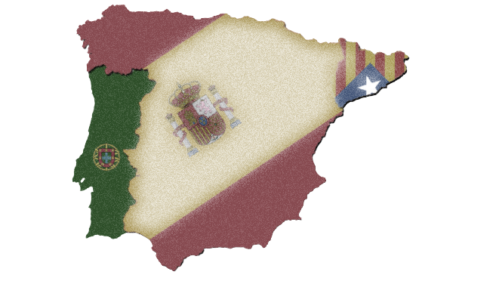
Terjadilah persaingan antara Portugis dan Spanyol di kawasan Maluku. Spanyol kemudian membangun benteng di Tidore. Akhirnya pada tahun 1527 terjadilah pertempuran antara Ternate dengan bantuan Portugis melawan Tidore yang dibantu oleh Spanyol. Benteng yang dibangun Spanyol di Tidore dapat direbut oleh persekutuan Ternate dan Portugis.
Sebelum terjadi peperangan besar antara Portugis dan Spanyol maka dilakukanlah perjanjian ulang yang mana memperjelas perjanjian sebelumnya yaitu perjanjian Saragosa pada 22 April 1529 isi dari perjanjian ini yaitu :
Maluku menjadi daerah pengaruh dan kegiatan Portugis.
Spanyol harus meninggalkan Maluku dan memusatkan diri di Filipina.
Portugis tetap tinggal di Maluku dan bebas melakukan perdagangan.

Slide 11
03
Bangsa Inggris

Slide 12
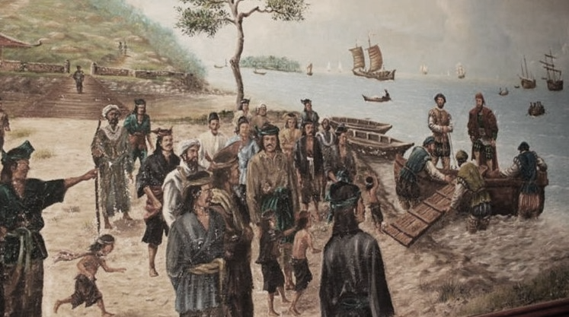
Bangsa Belanda
04

Slide 13
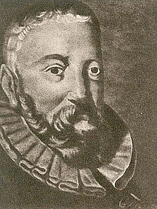
Masuknya Belanda ke Indonesia juga sebagai akhir dari masa penjajahan bangsa Portugis (Penjajahan Portugis Berakhir pada 1602). Cornelius de Houtman memimpin Belanda Belanda mendirikan Verenigde Oostindische Compagnie (VOC) di Banten karena ingin menguasai pasar rempah-rempah di Indonesia. kemudian lantaran pasar di Banten mendapat saingan dari pedagang Inggris dan Tionghoa maka kantor VOC pindah ke Sulawesi Selatan. masuk ke Indonesia melalui Banten. Pada tahun 1602

Slide 14
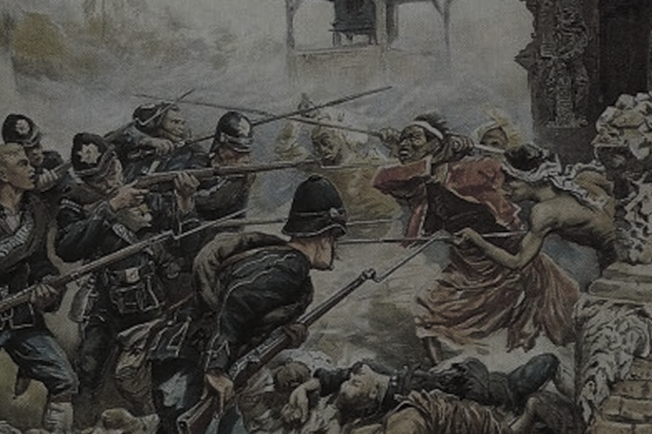
Di Sulawesi Selatan, VOC mendapat perlawanan dari Sultan Hasanuddin. Setelah berpindah-pindah tempat, akhirnya sampailah VOC di Yogyakarta. Di Yogyakarta, VOC menyepakati perjanjian Giyanti yang isinya ialah Belanda mengakui mangkubumi sebagai Sultan Hamengkubuwono 1. Perjanjian Giyanti juga membagi kerajaan Mataram menjadi Kasultanan Yogyakarta dan Kasunan Surakarta. kemudian pada tanggal 1 Januari 1800 VOC dibubarkan setelah Perancis mengalahkan Belanda.

Slide 15
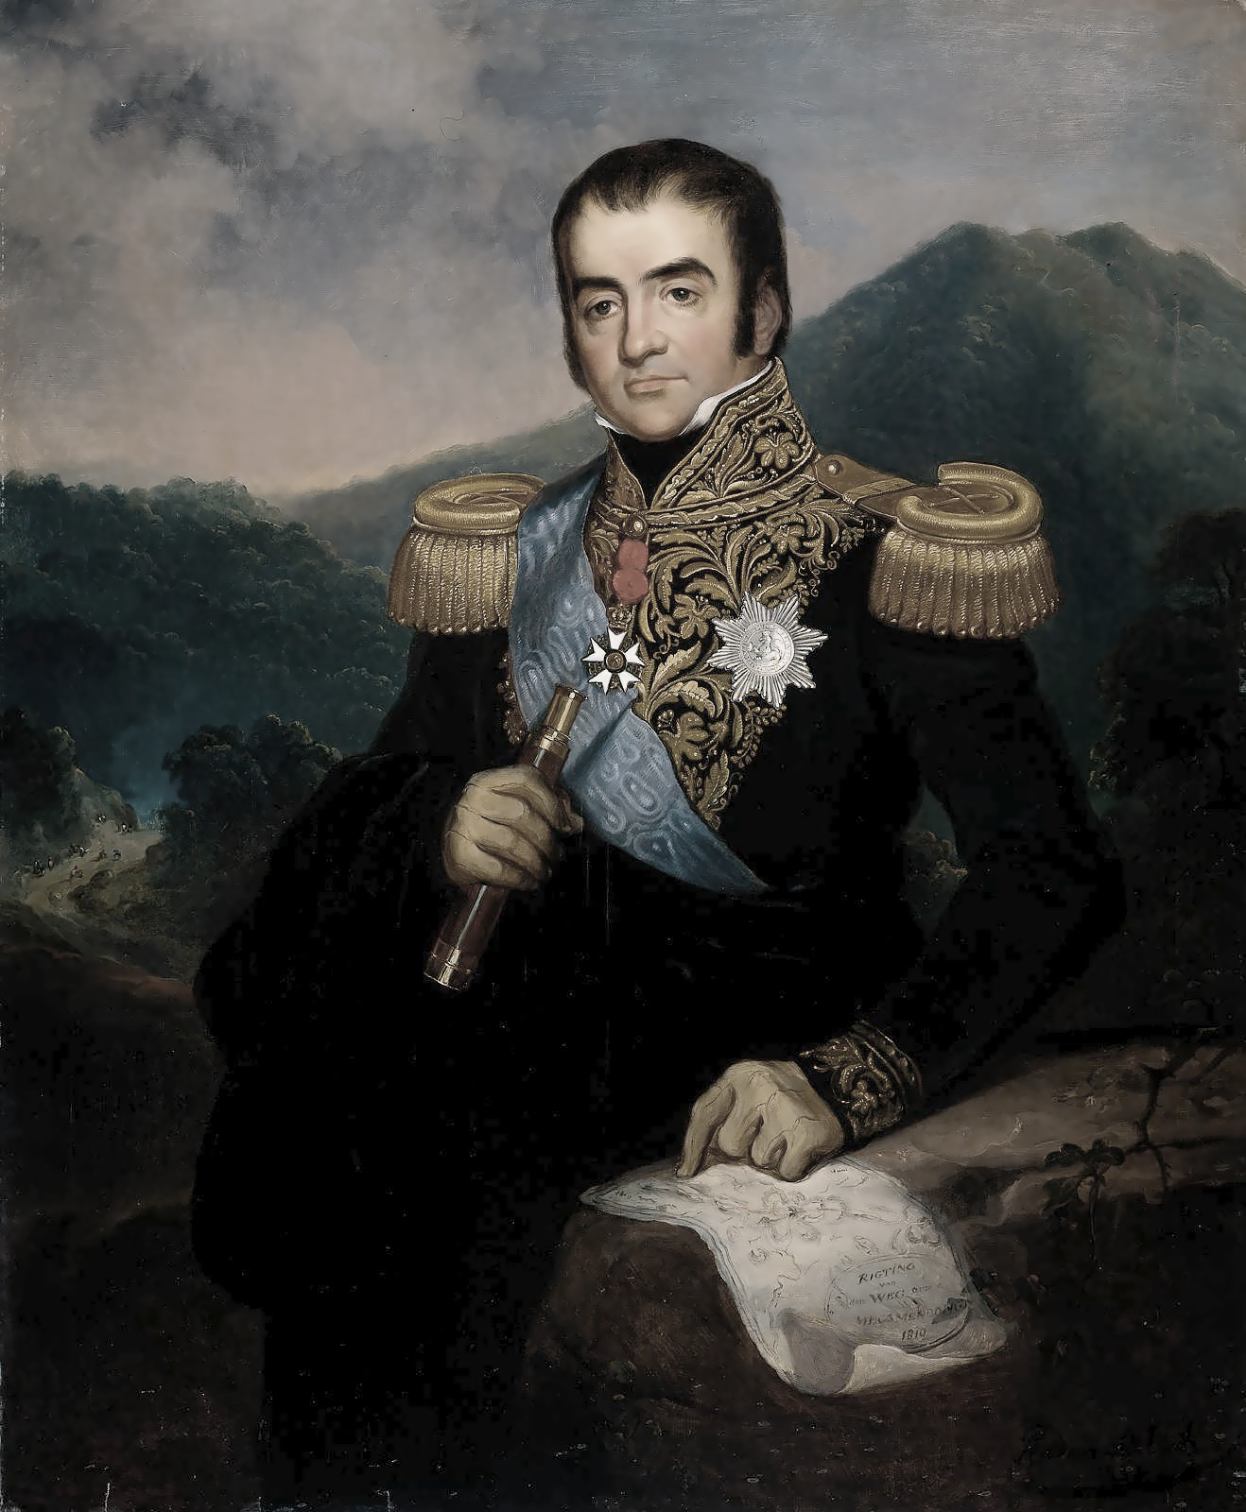
Penjajahan Belanda tidak berhenti Semenjak VOC dibubarkan. Belanda kemudian memilih Daendels sebagai gubernur jenderal hindia belanda. Saat masa Deandels, rakyat Indonesia dipaksa untuk membuat jalan raya dari Anyer hingga Panarukan. Namun masa pemerintahan Daendels berlangsung singkat yang kemudian diganti Johannes van den Bosch. Johannes Van den Bosch menerapkan cultuur stelsel (sistem tanam paksa). Dalam sistem tanam paksa, tiap desa wajib menyisihkan sebagian tanahnya untuk ditanami komoditi ekspor seperti tebu, kopi, nila dll. Hasil tanam paksa ini harus dijual kepada pemerintah kolonial dengan harga yang telah ditetapkan.

Slide 16
Bangsa Jepang
05

Slide 17
Setelah 3,5 abad Belanda menjajah Indonesia, kemudian Jepang menggantikan Penjajahan Belanda di Indonesia. kala itu melalui perjanjian Kalijati pada tanggal 8 maret 1942 Belanda menyerah tanpa syarat kepada jepang. Masa pendudukan Jepang dimulai pada tahun 1942 dan berakhir pada 17 agustus 1945. Saat melakukan penjajahan di NKRI, Jepang membentuk beberapa organisasi. Organisasi yang dibentuk Jepang antara lain ialah Putera, Heiho (pasukan Indonesia buatan Jepang), PETA (Pembela Tanah Air), Jawa Hokokai (pengganti Putera).
Pada awalnya, kedatangan pasukan Jepang disambut dengan ramah oleh bangsa Indonesia. Namun dalam kenyataannya, Jepang tidak jauh berbeda dengan Belanda

Slide 18
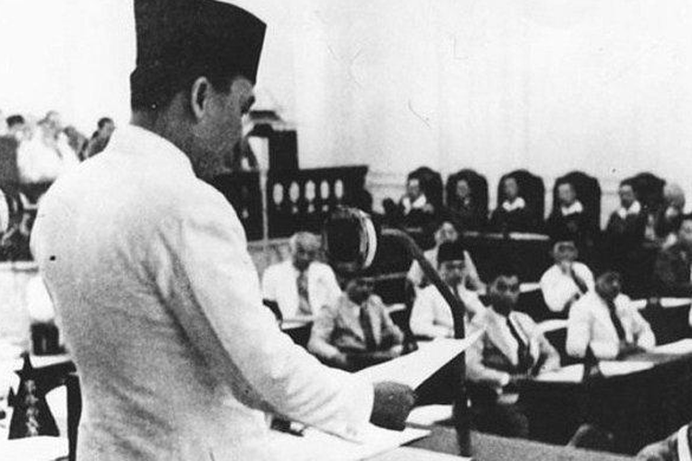
Pembentukan BPUPKI
Tanggal 1 Maret 1945 Jepang meyakinkan Indonesia tentang kemerdekaan dengan membentuk Dokuritsu Junbi Tyosakai atau BPUPKI (Penyelidik Usaha-Usaha Persiapan Kemerdekaan Indonesia). kemudian pada 28 April 1945, Jenderal Kumakichi Harada, Komandan Pasukan Jepang Jawa melantik anggota BPUPKI di Gedung Cuo Sangi In, di Pejambon Jakarta (sekarang Gedung Kemlu). saat itu Ketua BPUPKI yang ditunjuk Jepang adalah dr. Rajiman Wedyodiningrat dengan wakilnya Icibangase (Jepang) serta Sekretaris R.P. Soeroso. Jumlah anggota BPUPKI saat itu adalah 63 orang yang mewakili hampir seluruh wilayah di Indonesia.

Slide 19
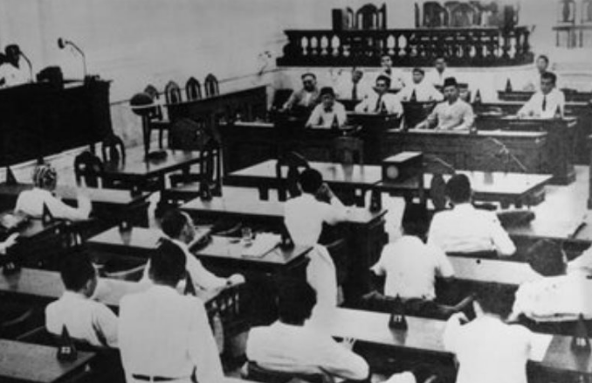
Pembentukan PPKI
Tanggal 7 Agustus 1945 BPUPKI dibubarkan Jepang dan untuk menindaklanjuti BPUPKI, Jepang membentuk Panitia Persiapan Kemerdekaan Indonesia (PPKI) atau Dokuritsu Junbi Iinkai. PPKI beranggotakan 21 orang yang mewakili seluruh lapisan masyarakat Indonesia dipimpin oleh Ir. Sukarno, dengan wakilnya Drs. Moh. Hatta serta penasihatnya Ahmad Subarjo. kemudian Tanggal 14 Agustus 1945 Jepang menyerah karena kalah setelah bom atom dijatuhkan di Hirosima dan Nagasaki.

Slide 20
Kala itu Kondisi di Indonesia tidak menentu namun membuka peluang baik karena Jepang menyatakan kalah perang namun Sekutu tidak ada. Inilah waktu yang tepat sebagai klimaks tonggak-tonggak perjuangan berabad-abad untuk menjadi bangsa yang berdaulat. kemudian 3 hari setelah Jepang tak berdaya, yaitu tanggal 17 Agustus 1945, pukul 10.00 dinyatakan proklamasi kemerdekaan Indonesia keseluruh dunia.
Proklamasi kemerdekaan Negara Republik Indonesia merupakan jembatan emas, sehingga mempunyai makna yang sangat penting bagi bangsa dan negara Indonesia. Menurut Surjumiharjo (1989), gerakan ini merupakan peristiwa yang serempak di berbagai belahan bumi, khususnya di Asia dan Afrika

Slide 21
Indonesia Sesudah Merdeka
Sesudah merdeka pun Bangsa Indonesia selain fokus terhadap perkembangan bangsa, Indonesia juga mengalami beberapa halangan dan tantangan.

Slide 22
Kondisi Awal Indonesia Merdeka
Secara politis keadaan indonesia pada awal kemerdekaan belum begitu mapan. Ketegangan, kekacauan, dan berbagai insiden masih terus terjadi. Sebagai contoh rakyat indonesia masih harus bentrok dengan sisa-sisa kekuatan jepang. Disamping menghadapi kekuatan jepang, bangsa indonesia harus berhadapan dengan tentara inggris atas nama sekutu, dan juga NICA(Belanda) yang berhasil datang kembali ke indonesia dengan membonceng sekutu. PPKI yang keanggotaannya sudah disempurnakan berhasil mengadakan sidang untuk mengesahkan UUD dan memilih Presiden-wakil presiden. Bahkan untuk menjaga keamanan negara juga telah dibentuk TNI.

Slide 23
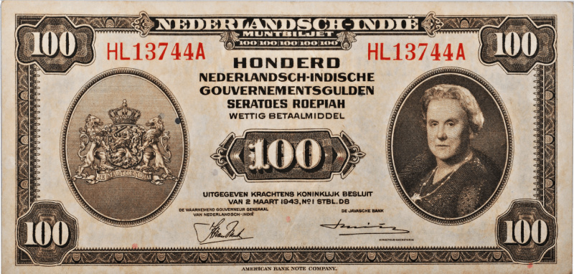
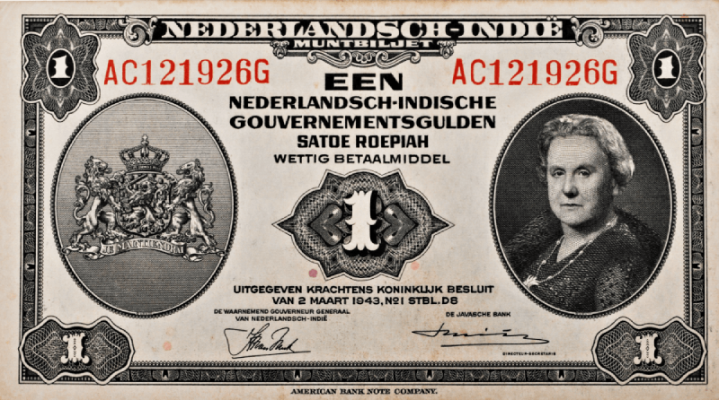
Kondisi perekonomian negara memprihatinkan, sehingga terjadi inflasi yang cukup berat. Karena peredaran mata uang rupiah jepang yang tak terkendali, sementara nilai tukarnya sangat rendah. Pemerintahan RI sendiri tidak bisa melarang beredarnya mata uang tersebut, mengingat indonesia sendiri belum memiliki mata uang sendiri. Diedarkannya uang cadangan sebesar 2,3 milyar, Sementara kas pemerintah kosong, waktu itu berlaku tiga jenis mata uang: De Javaesche Bank, uang pemerintah Hindia Belanda, dan mata uang rupiah jepang, Pajak dan bea sangat berkurang, pengeluaran bertambah banyak, sertaHasil produksi pertanian dan perkebunan tidak dapat diekspor. Bahkan setelah NICA datang ke indonesia juga memberlakukan mata uang NICA.

Slide 24
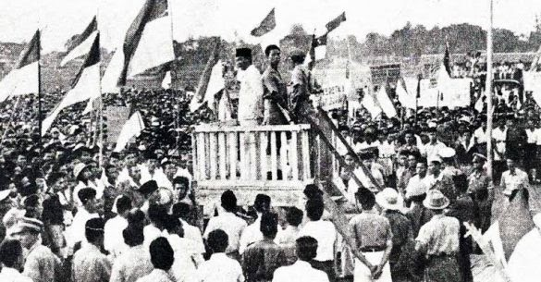
Kondisi perekonomian ini semakin parah karena adanya blokade. Belanda juga terus memberi tekanan dan teror terhadap pemerintah indonesia. Sehingga pada tanggal 4 januari 1946 Ibu kota RI pindah ke Yogyakarta. Pada 1 oktober 1946, indonesia mengeluarkan uang RI yang disebut ORI, uang NICA dinyatakan sebagai alat tukar yang tidak sah. dibidang politik bangsa Indonesia mengambil langkah-langkah untuk melengkapi syarat-syarat berdirinya Negara yang berdaulat antara lain :
Daerah (Wilayah).
Rakyat Indonesia.
Pemerintah yang berdaulat.
Pengakuan dari negara lain.

Slide 25
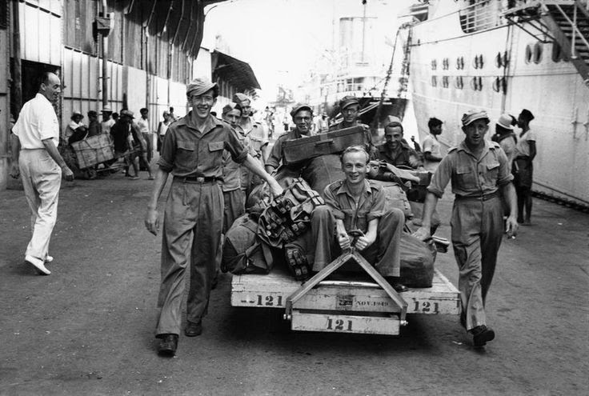
Kedatangan Sekutu dan Belanda
Logika Belanda adalah berkuasa atas Indonesia seperti dulu. Bagi Sekutu, setelah selesai PD II, maka negara-negara bekas jajahan Jepang merupakan tanggungjawab Sekutu. Sekutu memiliki tanggungjawab pelucutan senjata tentara Jepang, memulangkan tentara Jepang, dan melakukan normalisasi kondisi bekas jajahan Jepang?
Bayangan Belanda tentang Indonesia jauh dari kenyataan. Faktanya, rakyat Indonesia telah memproklamasikan kemerdekaan pada tanggal 17 Agustus 1945. Kondisi ini tentu bertolak belakang dengan bayangan Belanda dan Sekutu. Karena itu, dapat diprediksi kejadian berikutnya, yakni pertentangan atau konflik antara Indonesia dan Sekutu maupun Belanda.

Slide 26
Merdeka atau Mati
Kedatangan Sekutu di Indonesia menimbulkan berbagai reaksi dari masyarakat Indonesia. Apalagi dengan memboncengnya Belanda yang ingin menguasai kembali Indonesia. Hal ini mengakibatkan berbagai upaya penentangan dan perlawanan dari masyarakat.

Slide 27
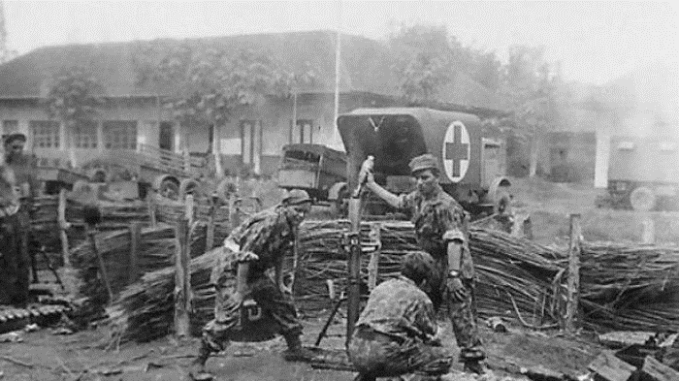
Perjuangan Rakyat Semarang Melawan Tentara Jepang
Pada tanggal 19 agustus 1945, sekitar pukul 13.00 WIB berkumandang lewat radio tentang sebuah pernyataan dan perintah agar pemindahan kekuasaan dari tangan jepang ke pihak indonesia terus dilakukan. Pada tanggal 14 Oktober 1945, sekitar 400 orang kawanan jepang dari pabrik gula cipiring diangkut oleh para pemuda ke penjara bulu, Semarang.Dalam perjalanan terjadilah pertempuran sengit antara rakyat Indonesia melawan pasukan jepang, pertempuran ini dikenal dengan Pertempuran Lima Hari di Semarang. Untuk mengenang pertempuran Lima Hari di Semarang ini, maka dibangun sebuah monumen yang terkenal dengan sebutan Tugu Muda.

Slide 28
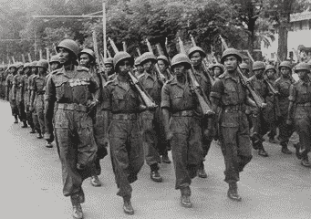
Pengambilalihan Kekuasaan Jepang di Yogyakarta
Di Yogyakarta, perebutan kekuasaan secara serentak dimulai pada tanggal 26 september 1945. Dimulai dari perebutan gedung Cokan Kuntai di Jalan Malioboro yang berhasil direbut pada tanggal 5 Oktober 1945. Kemudian perebutan senjata dan markas Osha Butai di Kotabaru yang berhasil direbut pula pada tanggal 7 Oktober 1945. Setelah itu usaha perebutan kekuasaan meluas, R.P. Sudarsono kemudian memimpin pelucutan senjata Kaigundi Maguwo. Dengan berakhirnya pertempuran di Kotabaru dan dikuasainya Maguwo, maka Yogyakarta berada dibawah kekuasaan RI.

Slide 29
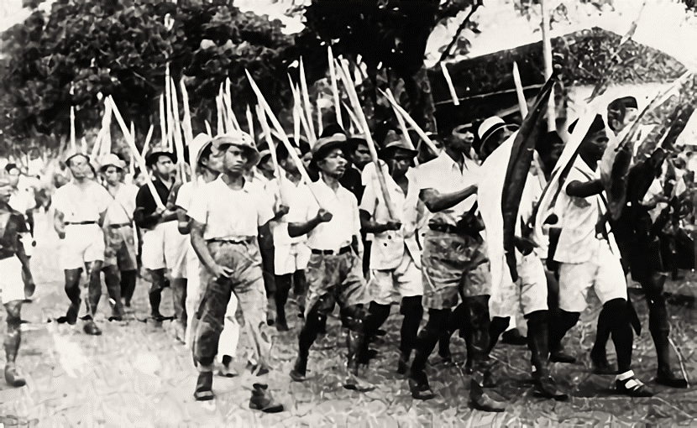
Pertempuran Medan Area
Pada tanggal 9 November 1945, pasukan sekutu dibawah pimpinan Brigadir Jenderal T.E.D. Kelly mendarat di Sumatera Utara. Pendaratan pasukan sekutu itu diboncengi oleh pasukan NICA yang telah dipersiapkan untuk mengambil alih pemerintahan. Pada tanggal 18 Oktober 1945 Kelly memberikan Ultimatum kepada para pemuda Medan agar menyerahkan senjatanya kepada sekutu. Pada bulan April 1946 tentara inggris mulai berusaha mendesak pemerintah RI keluar Kota Medan. Gubernur, Markas Divisi TKR, Walikota RI pindah ke Pematang Siantar. Dengan demikian, Inggris berhasil menguasai Kota Medan. Pada tanggal 10 Agustus 1946 di Tebingtinggi diadakan pertempuran antara komandan-komandan untuk memutuskan dibentuknya satu komando yang bernama “ Komando Resimen laskar Rakyat Medan Area “ untuk meneruskan perjuangan di Medan Area.

Slide 30
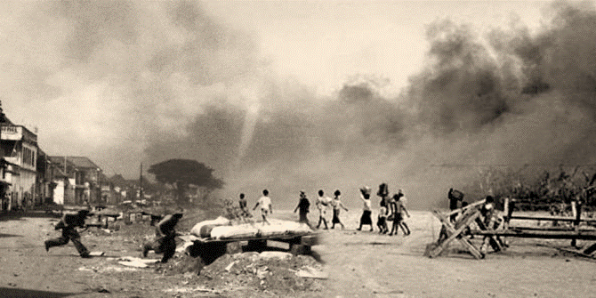
Bandung Lautan Api
Di bandung pertempuran diawali oleh usaha para pemuda untuk merebut Pangkalan Udara Andir dan pabrik senjata bekas Artillerie Constructie Winkel (ACW-sekarang pindad) dan berlangsung terus sampai kedatangan pasukan sekutu di Bandung pada 17 Oktober 1945. Seperti halnya di kota-kota lain, di Bandung pun pasukan Sekutu dan NICA melakukan Teror terhadap rakyat, sehingga terjadi pertempuran-pertempuran. Menjelang bulan November 1945, pasukan NICA semakin merajalela di bandung.
NICA memanfaatkan kedatangan pasukan sekutu untuk mengembalikan kekuasaan kolonial di Indonesia. Tetapi semangat juang rakyat dan para pemuda yang tergabung dalam TKR, laskar-laskar dan badan-badan perjuangan semakin berkobar. Pertempuran demi pertempuran pun terjadi. Pada tanggal 24 Maret 1946 Mohammad Toha meledakkan salah satu instalasi militer yaitu gudang mesiu yang diledakkan bersama dengan dirinya. Tengah malam Kota Bandung yang terbakar telah ditinggalkan, menyisakan kenangan perjuangan Bandung Lautan Api.

Slide 31
Kekurangan Orde Lama
Kekuasaan Presiden dijalankan secara sewenang-wenang, hal ini terjadi karena kekuasaan MPR, DPR, dan DPA yang pada waktu itu belum dibentuk oleh presiden.
MPRS menetapkan Presiden menjadi Presiden seumur hidup, hal ini tidak sesuai dengan ketentuan mengenai masa jabatan Presiden.
DPR berada dibawah Presiden.
Pimpinan MA diberi status menteri, hal ini merupakan penyelewengan terhadap prinsip bahwa kekuasaan kehakiman merupakan kekuasaan yang merdeka.

Slide 32
Kekurangan Orde Baru
Maraknya korupsi, kolusi, nepotisme
Pembangunan Indonesia yang tidak merata dan timbulnya kesenjangan pembangunan antara pusat dan daerah, sebagian disebabkan karena kekayaan daerah sebagian besar disedot ke pusat
Munculnya rasa ketidakpuasan di sejumlah daerah karena kesenjangan pembangunan, terutama di Aceh dan Papua
Kecemburuan antara penduduk setempat dengan para transmigran yang memperoleh tunjangan pemerintah yang cukup besar pada tahun-tahun pertamanya
Pelanggaran HAM kepada masyarakat non pribumi (terutama masyarakat Tionghoa)
Lebih dari 70% aset kekayaaan negara dipegang oleh swasta

Slide 33
Bangsa Indonesia Sekarang

Slide 34
Indonesia saat ini telah mengalami perubahan-perubahan yang sangat pesat, baik itu perubahan kecil maupun perubahan besar, baik pula perubahan itu dilihat dari segi politik ataupun dari segi bidang dan juga lain sebagainya. Seperti kita ketahui saat ini dari segi ekonomi Indonesia sudah mulai menerapkan sistem politik luar negeri bebas aktif yang artinya semakin banyak bagi bangsa asing untuk melakukan kerja sama di segala bidang lebih-lebih di bidang ekonomi, yang mana sistem politik ini adalah indonesia sudah mulai bisa menambah pasar internasional jad barang atau jasa yang indonesia miliki dan indonesia ciptakan bisa terkenal dan diakui oleh negara lainnya.

Slide 35
Namun di samping dampak yang baik ini adapula segi negatifnya, yakni banyak rakyat indonesia yang tidak memiliki minat untuk menggunakan produk dalam negeri dikarenakan produk Indonesia yang disamakan dengan produk luar negeri faktanya memang mengejutkan dalam artian produk yang dihasilkan oleh luar negeri berbanding terbalik dengan kualitas produk yang dihasilkan di dalam negeri, dan pula disebabkan oleh kurangnya memahami IPTEK, dan dari segi negatif yang lainnya yaitu masuknya budaya asing melunturkan budaya atau nilai luhur bangsa indonesia.

Slide 36

Thank You

